Slide 2
تعيين نقطه مطلوب تلفات انرژي الكتريكي در شبكه‌هاي توزيع ايران بر اساس شاخص‌هاي جغرافيايي، فني و اقتصادي
GIS

Slide 3
GIS
طبق روابط تلفات داریم:
$$α_{1}=1−\frac{out}{in}$$
$$α_{2}=1−\frac{out+Δnf}{in−Δf}$$
$$Δα=α_{1}−α_{2}$$
$Δnf=$تلفات عدم قرائت+تلفات دستکاری کنتور+تلفات غیرمجاز نوع 1+ تلفات ناشی از تست کنتور
$Δf=$تلفات ناشی از جمع آوری غیر مجاز نوع1+کلیه اقدامات جهت کاهش تلفات فنی (حذف شبکه های فشار ضعیف، استفاده از ترانس های کوچک و کم تلفات و...)

Slide 4
GIS
عوامل موثر بر تلفات
عوامل فنی
عوامل غیرفنی
عوامل محیطی و جغرافیائی

Slide 5
GIS
عوامل فنی موثر بر تلفات
تولید پراکنده و استفاده از انرژیهای تجدید پذیر
تعداد و ظرفیت پستهای فوق توزیع
تعداد پست های فوق توزیع به طول شبکه های فشار متوسط
گرانیگاه فیدرهای فشار متوسط
ضریب قدرت فیدرهای فشار متوسط
ظرفیت منصوبه خازن های فشار متوسط هوایی به کل توان راکتیو
طول شبکه فشارمتوسط
میانگین طول شبکه فشارمتوسط بر مشترک

Slide 6
GIS
عوامل فنی موثر بر تلفات
میانگین پیک هر فیدر فشارمتوسط
شاخص آمپر-طول فیدرهای فشار متوسط
طول کابلهای فشارمتوسط روغنی – پروتولین
تعداد فیدرهای فشار متوسط ( عمومی – اختصاصی )
تعداد ترانسفورماتورهای عادی و کم تلفات
متوسط ظرفیت ترانسها / ضریب بهره برداری
ظرفيت منصوبه موجود به ازاء هر مشترك
تعداد پست های توزیع به طول شبکه های فشار ضعیف

Slide 7
GIS
عوامل فنی موثر بر تلفات
طول شبکه فشارضعیف
میانگین طول شبکه فشارضعیف بر مشترک
شاخص آمپر-طول فیدرهای فشار ضعیف
نسبت طول شبکه فشارضعیف سیمی بر طول کل شبکه
نسبت طول شبکه خودنگهدار فشار ضعیف بر طول کل شبکه
نسبت طول شبکه فشارضعیف زمینی به هوائی
شبکه روشنائی معابر ( طول – تعداد چراغ – انرزی مصرفی و ..... )

Slide 8
GIS
عوامل غیرفنی موثر بر تلفات
تعداد کل مشترکین
تعداد مشترکین اولیه به تعداد کل مشترکین
تعداد مشترکین دیماندی به تعداد کل مشترکین
تعداد کنتورهای مکانیکی
تعداد انشعابهای 5 آمپری
تعداد روستاهای برقدارشده – بازفروش – تکخوانی
میزان رویت پذیری شبکه خصوصا در سطح فشارضعیف

Slide 9
GIS
عوامل غیرفنی موثر بر تلفات
چارت و جزئیات حوزه معاونت فروش و خدمات مشترکین
تعداد و ترکیب گروههای قطع انشعابهای غیرمجاز
تعداد و ترکیب گروههای قطع انشعابهای غیرمجاز
انرژی تحویلی
درصد انرژی فروخته شده در تعرفه های مختلف
اصلاح محدودیت دستورالعمل ها متناسب با وضعیت زمانی و مکانی ( فروش انشعاب – غیرمجازها و .... )

Slide 10
GIS
عوامل غیرفنی موثر بر تلفات
تنظیم دوره قرائت های مشترکین
ناحیه بندی قرائت مشترکین
عدم قرائت مشترکین
نصب کنتورهای مرجع
تعداد انشعابهای غیرمجاز مشهود و نامشهود
چراغهای راهنمایی / اداره راه وترابری و ......
تعویض کنتورهای معیوب
سیستم AMI

Slide 11
GIS
عوامل محیطی و جغرافیائی موثر بر تلفات
مساحت تحت پوشش ²km
چگالی مشترکین در منطقه
قدمت شبکه
شرایط جغرافیائی ( دمای هوا – ریزگردها و ....)

Slide 12
GIS
برخی اقدامات انجام شده در حوزه کاهش تلفات

Slide 13
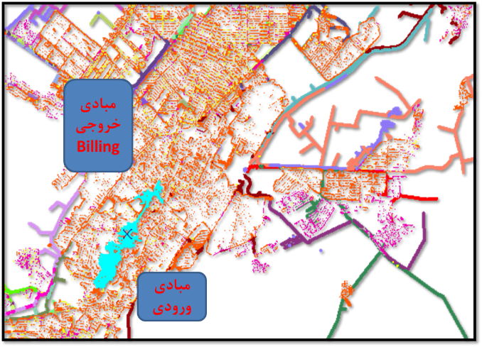
GIS
امکان محاسبه دقیق تلفات انرژی

Slide 14
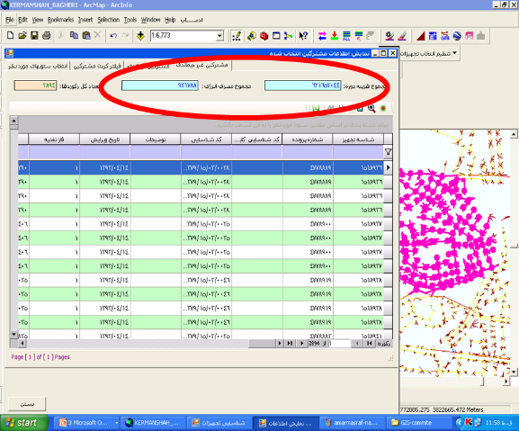
GIS
محاسبه میزان مصرف ناحیه انتخابی

Slide 15
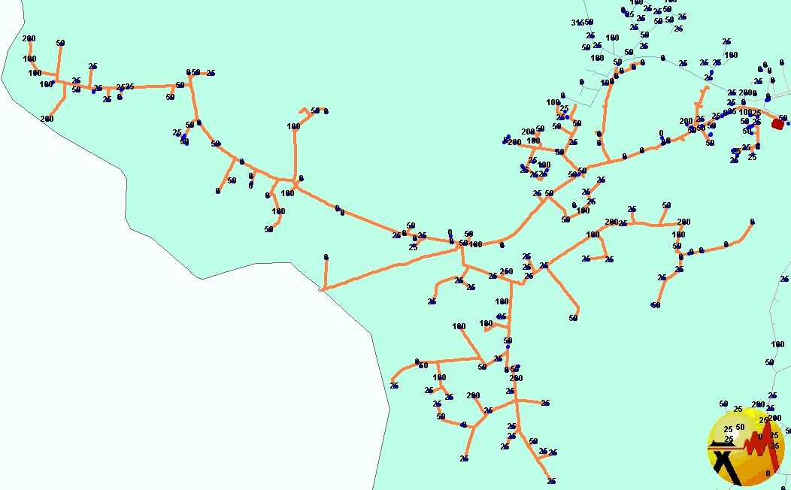
GIS
گرانیگاه فیدرهای فشار متوسط

Slide 16
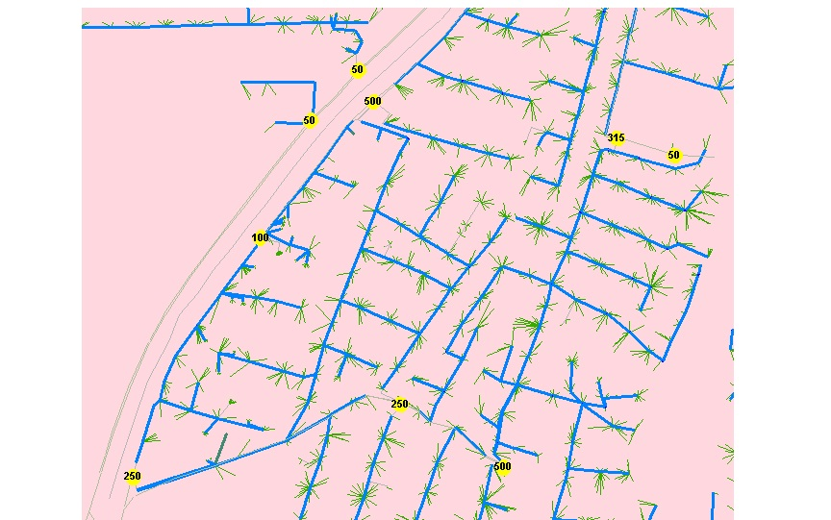
GIS
تعداد پست های توزیع به طول شبکه های فشار ضعیف

Slide 17
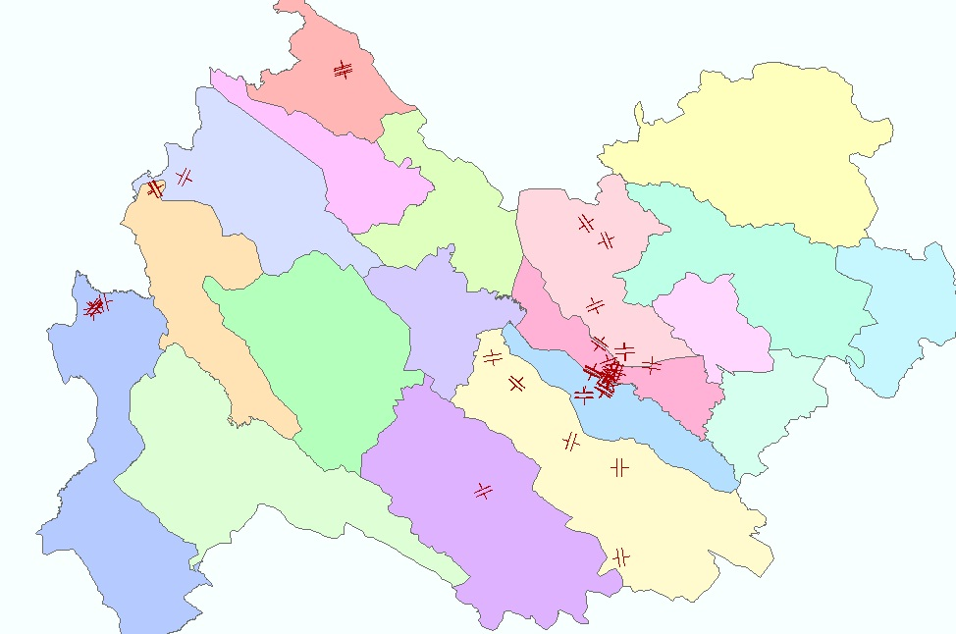
GIS
ظرفیت منصوبه خازن های فشار متوسط هوایی به کل توان راکتیو

Slide 18
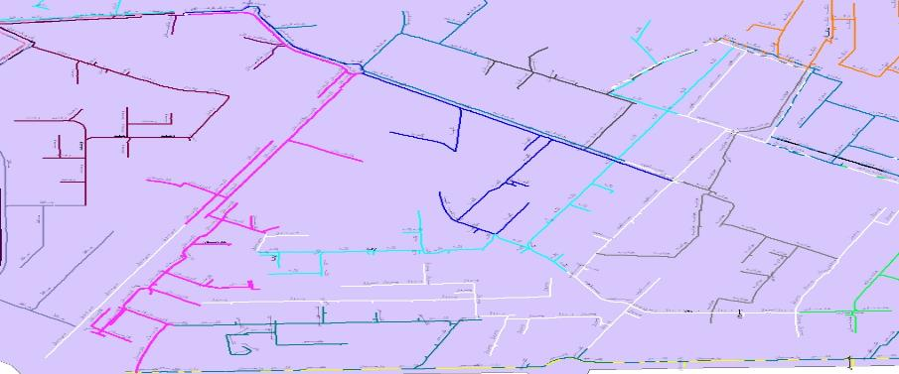
GIS
مقایسه ریالی فیدرها
نوع تعرفه | متوسط قیمت هرکیلووات ساعت(ریال)
خانگی | 707
کشاورزی | 166
تجاری | 2263
کل | 740

Slide 19
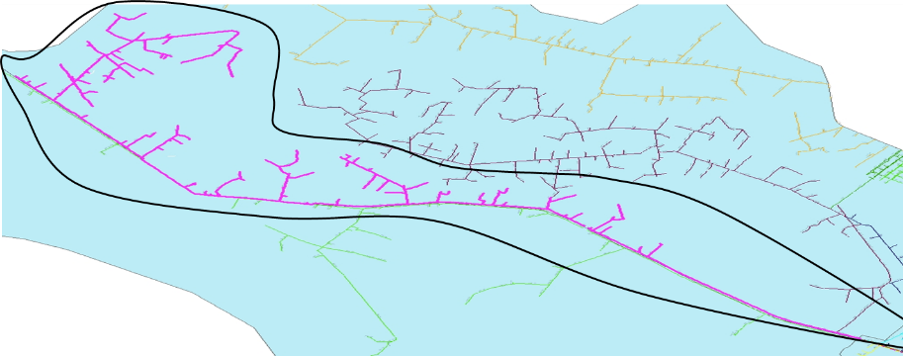
GIS
مقایسه ریالی فیدرها
نوع تعرفه | متوسط قیمت هرکیلووات ساعت(ریال)
خانگی | 707
کشاورزی | 166
تجاری | 2263
کل | 740

Slide 20
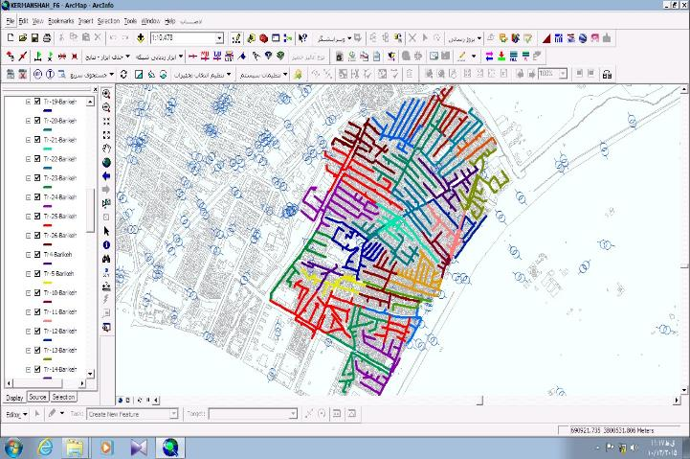
GIS
بازآرایی پست های فشار ضعیف

Slide 21
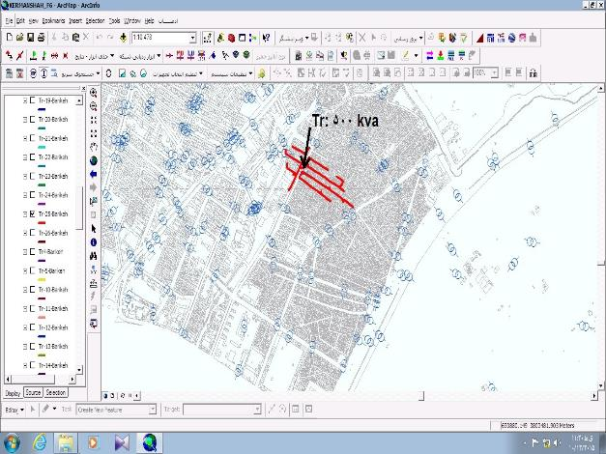
GIS
وضعیت موجود شبکه

Slide 22
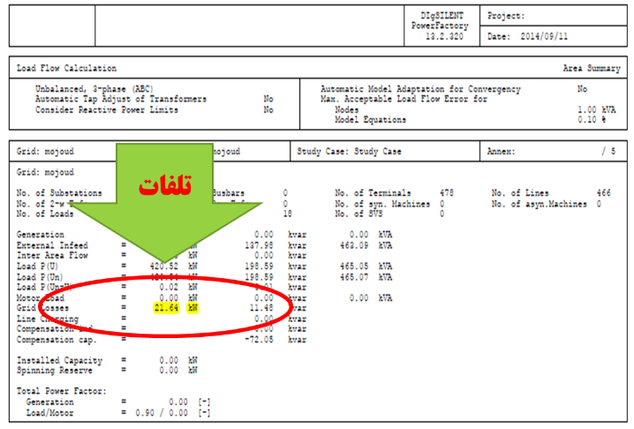
GIS
محاسبه تلفات وضعیت موجود شبکه

Slide 23
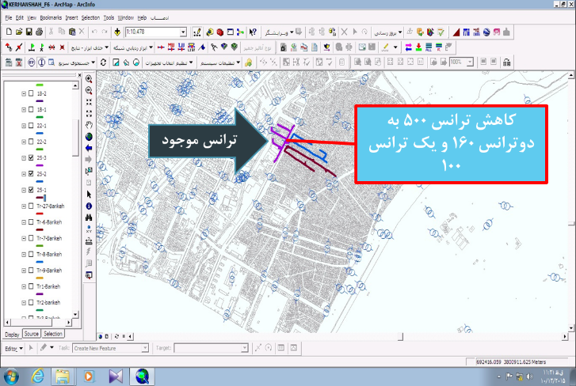
GIS
بازآرایی شبکه

Slide 24
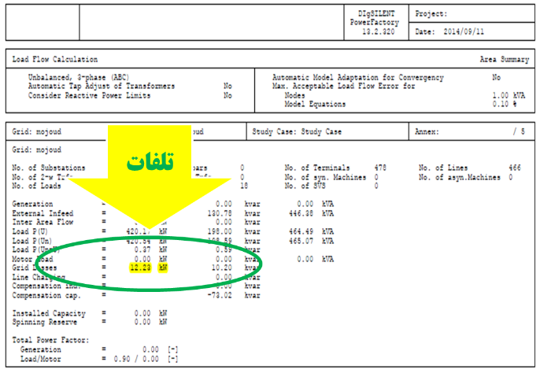
محاسبه تلفات بعد از بازآرایی شبکه

Slide 25
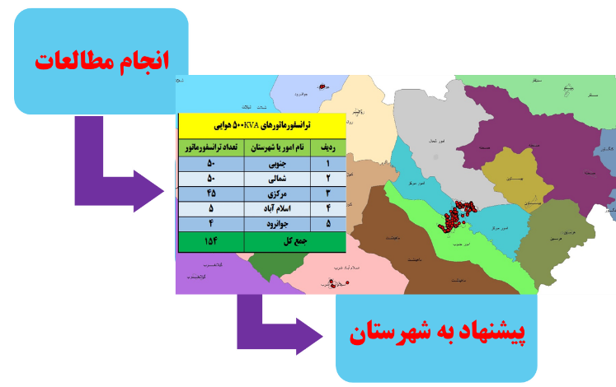
پیشنهاد به شهرستانها در خصوص تجزیه ترانسفورماتورهای 500 KVA هوایی آنها به ترانسفورماتورهای با ظرفیت پایین تر و کم تلفات

Slide 26
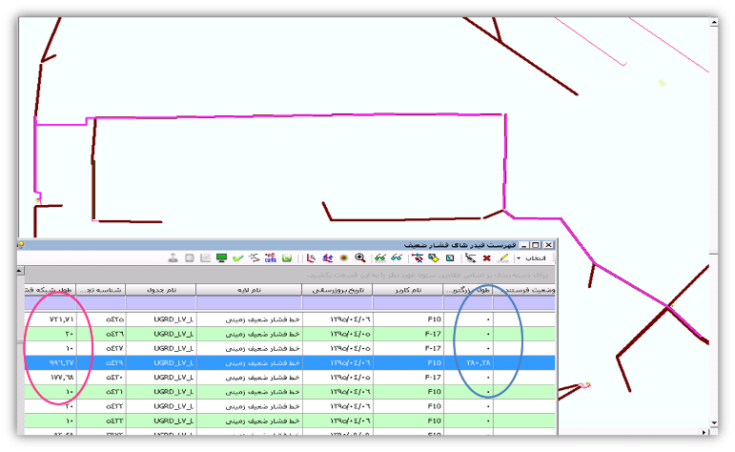
GIS
ابزارمحاسبه طول بزرگترین شاخه و نمایش بزرگترین شاخه برای فیدرهای فشار ضعیف

Slide 27
GIS
خازن گذاری در خطوط فشارمتوسط

Slide 28
GIS
پروفیل ولتاژ قبل از خازن گذاری

Slide 29
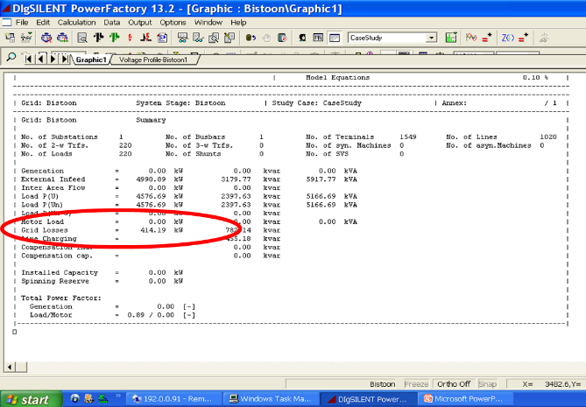
GIS
تلفات قبل از خازن گذاری

Slide 30
GIS
پروفیل ولتاژ بعد از خازن گذاری

Slide 31
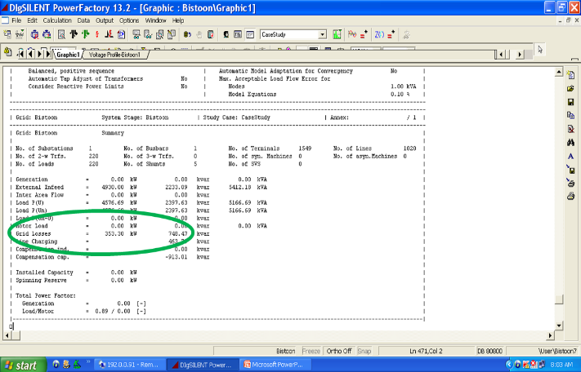
GIS
محاسبه تلفات بعد از خازن گذاری

Slide 32
GIS
محاسبات فنی - اقتصادی
ضريب توان از 0.84 به 0.91

Slide 33
GIS
تغییر سطح مقطع به منظور کاهش تلفات

Slide 34
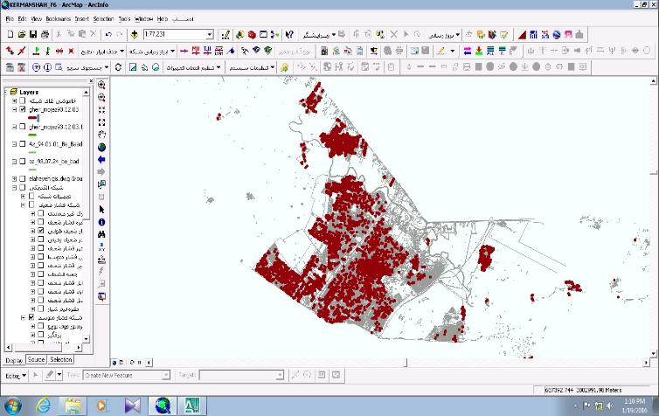
GIS
مشترکین غیرمجاز اموربرق مرکز کرمانشاه به تعداد11199فقره قبل از شروع طرح جهادی کاهش تلفات

Slide 35
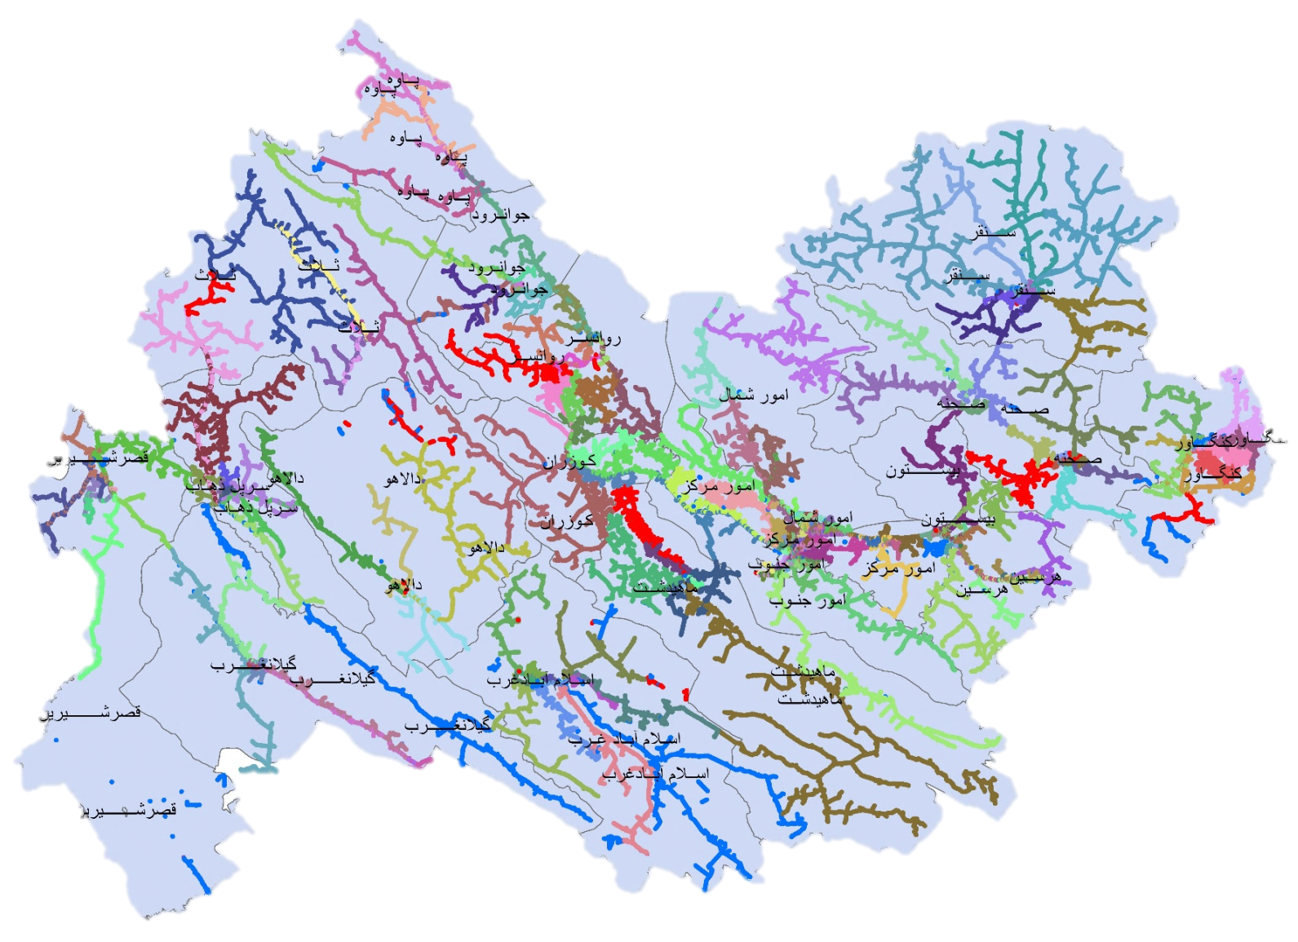
GIS

Slide 36
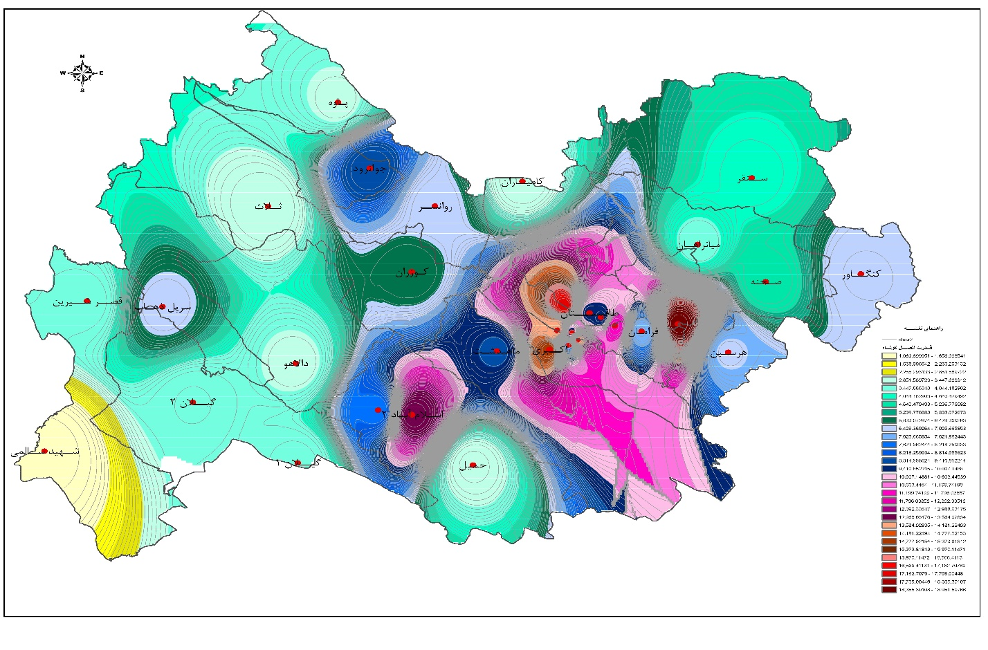
GIS
محاسبه قدرت اتصال کوتاه منطقه با استفاده از
درون یابی Inverse Distance Weighted (IDW)

Slide 37
GIS
تعیین قدرت اتصال کوتاه منطقه با استفاده از
درون یابی و متناسب با فاصله از پست فوق توزیع

Slide 38
نصب برد کنترل از راه دور در داخل کنتور های دیجیتال
GIS

Slide 39
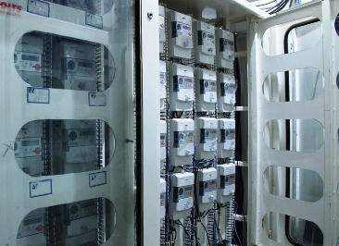
کنتورهای AMI مجتمع تجاری اداری ارگ
GIS

Slide 40
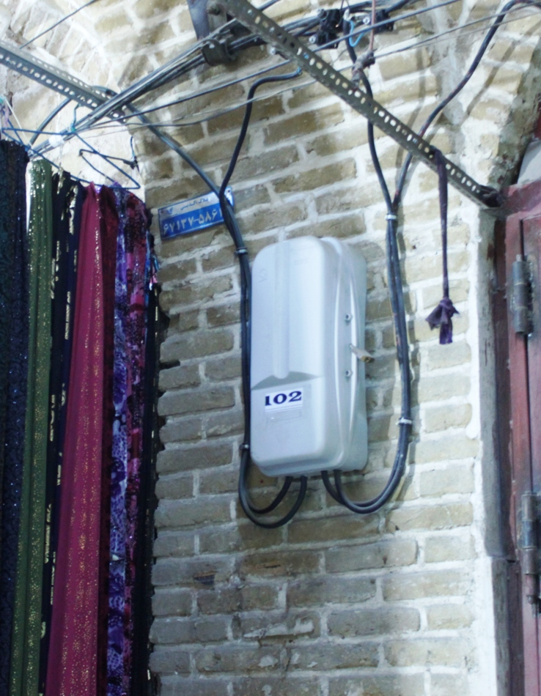
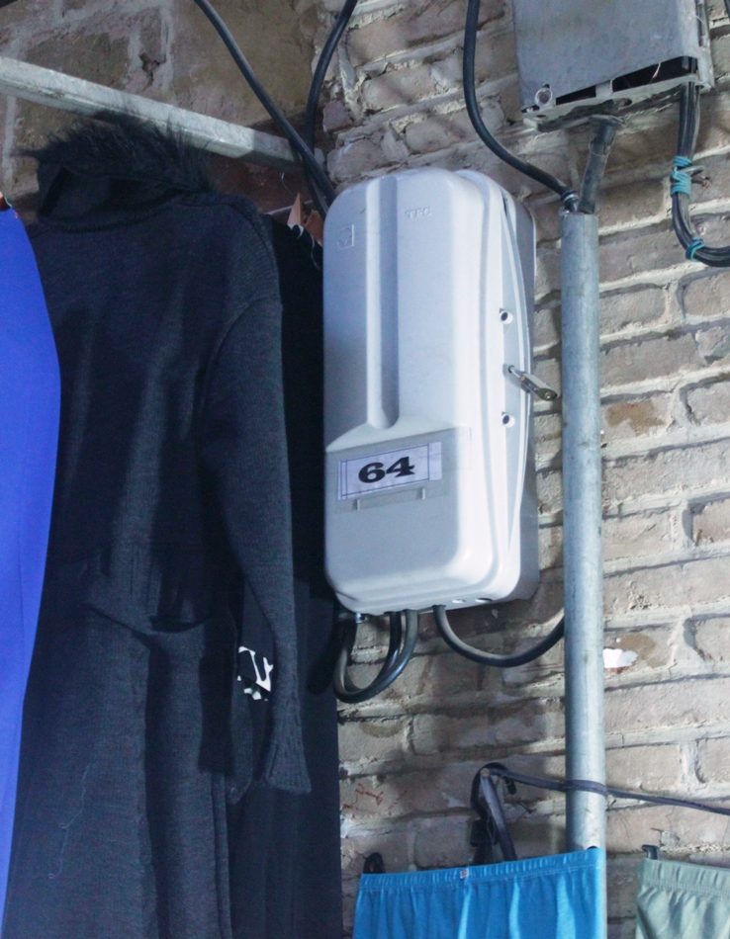
کنتورهای قرائت از راه دور بازار پارچه فروش ها
GIS

Slide 41
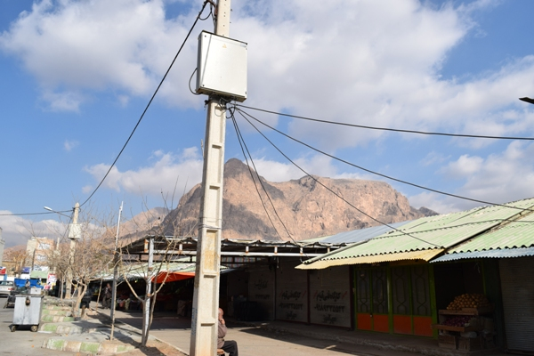
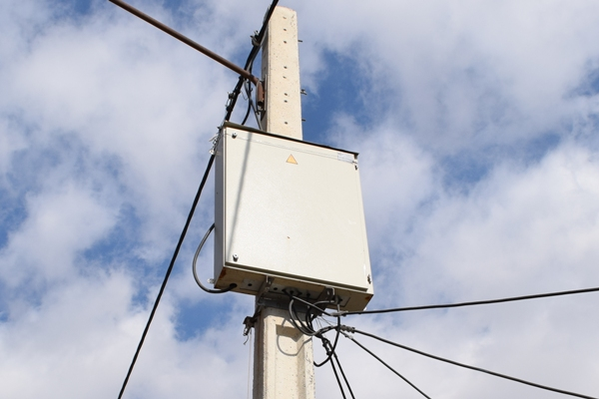
نصب تابلو تجمیع خارج از دسترس مشترکین جهت بازار روز مسکن
GIS

Slide 42
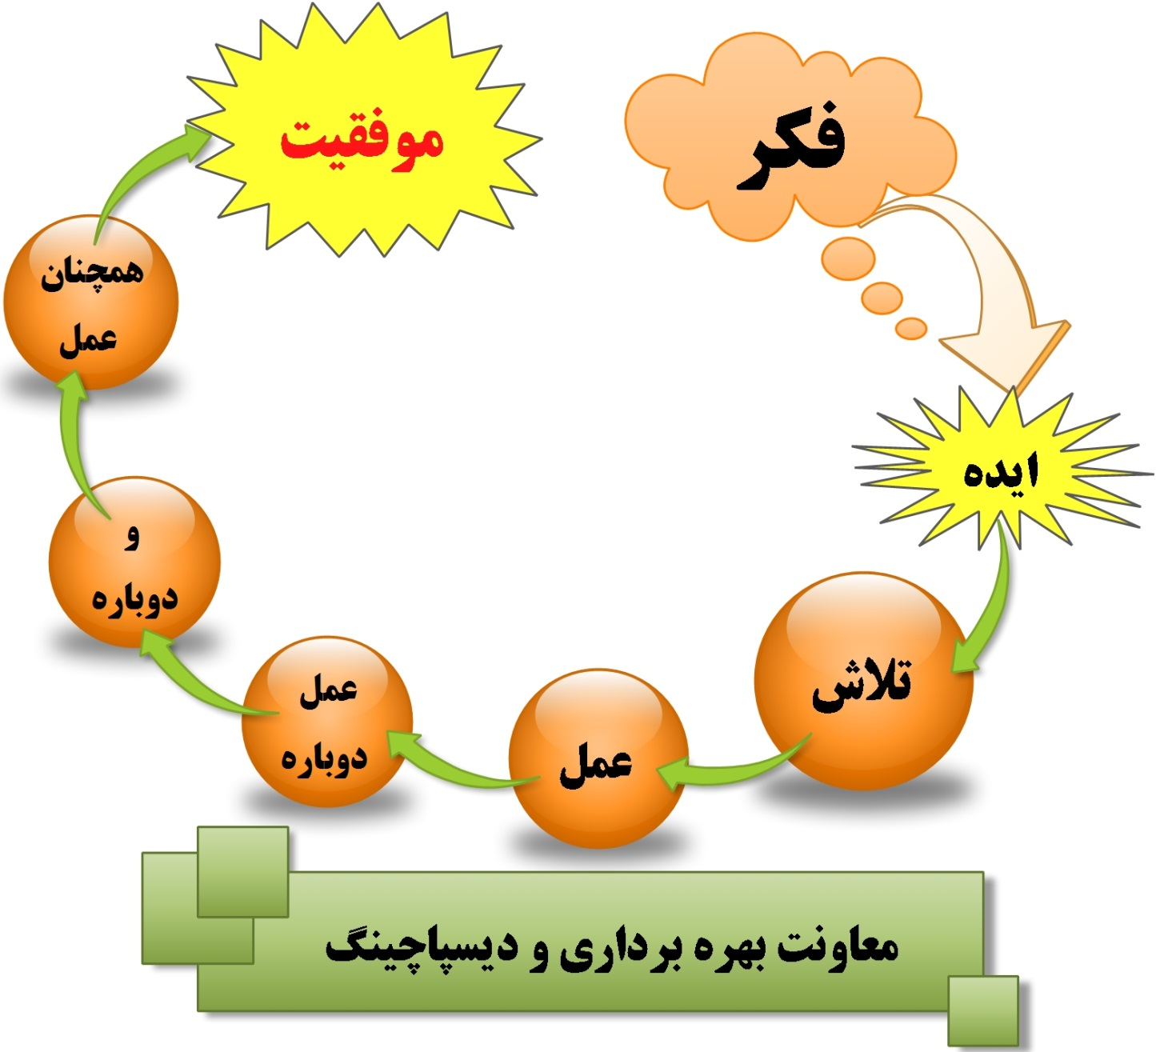
تشکر از توجه شما

